Slide 1
Защита веб-сервера Nginx
Выполнил студент 431 группы ф. КНиИТ
Серебряков Алексей Владимирович
Научный руководитель, ассистент
Лобов Александр Андреевич

Slide 2
ВВЕДЕНИЕ
Целью данной курсовой работы является исследование и анализ мер безопасности, которые могут быть применены для повышения безопасности веб-сервера Nginx, в результате чего требуется разработать и реализовать программу, составляющую конфигурацию для отдельно взятых систем.
Для достижения поставленной цели требуется решить следующие задачи:
Изучить рекомендации мирового сообщества в области защиты веб-серверов;
Изучение функционала веб-сервера Nginx;
Изучить необходимые настройки безопасности в конфигурации веб-сервера Nginx;
Реализовать универсальную программу, составляющую конфигурационный файл nginx.conf исходя из предпочтений пользователя.

Slide 3
Актуальность проблемы
Проблема защиты веб-серверов остается актуальной в современной сетевой среде. Веб-серверы являются основным каналом обмена информацией между клиентами и веб-приложениями, их использование широко распространено для предоставления онлайн-сервисов, хранения и передачи конфиденциальных данных.
С ростом интернета и электронной коммерции, а также появлением новых технологий и развитием веб-приложений, веб-серверы становятся более подверженными атакам со стороны злоумышленников. Атаки на веб-серверы могут привести к потере данных, нарушению доступности, утечке конфиденциальной информации и другим негативным последствиям.

Slide 4
Рекомендации по защите
За стандартами защиты веб-серверов следят различные организации и стандартизационные органы, которые играют важную роль в разработке и установлении лучших практик и рекомендаций по обеспечению безопасности веб-серверов. Основными рекомендациями по защите являются:
Регулярное обновление программного обеспечения
Использование политик сильных паролей
Применение фильтрации трафика
Защита от DDoS-атак
Применение принципа наименьших привилегий
Фильтрация входящих данных
Шифрование соединений
Регулярное создание резервных копий
Мониторинг и журналирование

Slide 5
О выборе Nginx
Сочетание высокой производительности, гибкости и богатого функционала делает Nginx популярным выбором для веб-серверов, обратных прокси и балансировщиков нагрузки во многих веб-приложениях и средах разработки. В данной работе были рассмотрены следующие его функции:
Использование в качестве веб-сервера
Использование в качестве обратного прокси
Использование в качестве балансировщика нагрузки
Возможность кэширования статических ресурсов
Возможность терминирования SSL/TLS

Slide 6
О структуре файла конфигурации Nginx
Файл nginx.conf является конфигурационным файлом для веб-сервера Nginx. Он содержит настройки и директивы, определяющие поведение и параметры работы сервера. Структура nginx.conf обычно включает глобальные блоки, блоки серверов и блоки местоположений :
Глобальные блоки применяются глобально для всего сервера. Обычно они располагаются в блоке http и содержат настройки, применимые ко всем серверам или местоположениям.
Блоки серверов (server) определяют настройки для отдельного виртуального сервера или домена. Внутри блока server указываются параметры, специфичные для конкретного сервера.
Блоки местоположений (location) используются для настройки обработки запросов к определенным URL-путям на сервере.
Блоки и контексты в nginx.conf служат для организации и структурирования конфигурации сервера. Они позволяют разделить настройки на логические группы, чтобы обеспечить более четкую и удобную конфигурацию. Блоки и контексты также позволяют применять определенные настройки только в нужных областях, что обеспечивает гибкость и масштабируемость при настройке сервера.

Slide 7
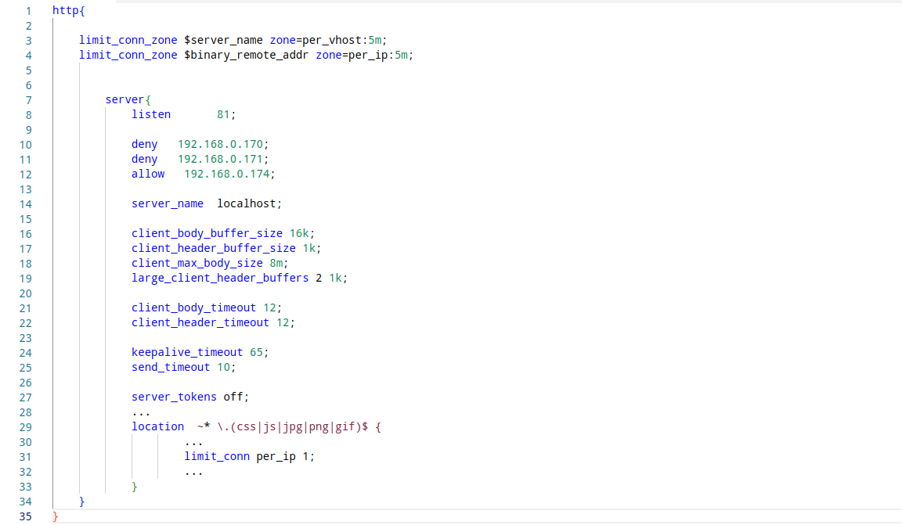
Сетевые ограничения
Для корректной работы веб-сервера необходимо определить различные параметры, такие как порты, доступ по IP-адресам, размеры буферов, таймауты и другие параметры. Изменение этих настроек позволяет адаптировать сервер к конкретным требованиям приложения и повысить его производительность и безопасность.

Slide 8
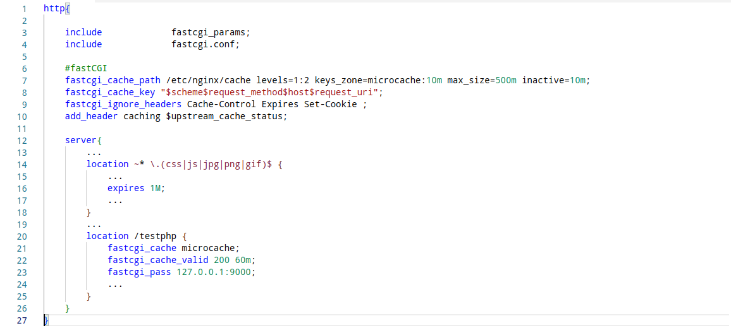
Кэширование
Кэширование позволяет оптимизировать процесс обработки данных, улучшить производительность и снизить нагрузку на серверы, что приводит к более быстрому и эффективному функционированию веб-приложений.

Slide 9
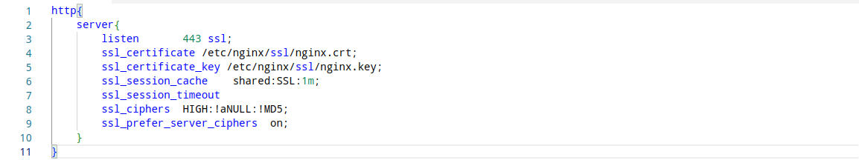
Шифрование
Шифрование в Nginx - это процесс использования SSL/TLS протоколов для защиты соединения между клиентом и сервером. Nginx предоставляет возможность настройки SSL-сертификатов, шифрования и аутентификации, обеспечивая безопасную передачу данных по сети.

Slide 10
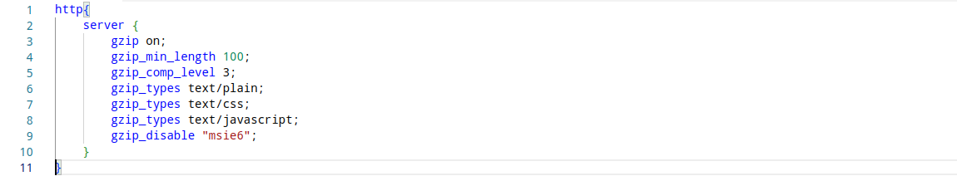
Сжатие сообщений
Сжатие сообщений в Nginx - это процесс сжатия содержимого передаваемых HTTP-сообщений, таких как HTML, CSS, JavaScript и других файлов, перед их отправкой клиенту. Это позволяет уменьшить размер этих файлов и снизить объем передаваемых данных по сети.

Slide 11
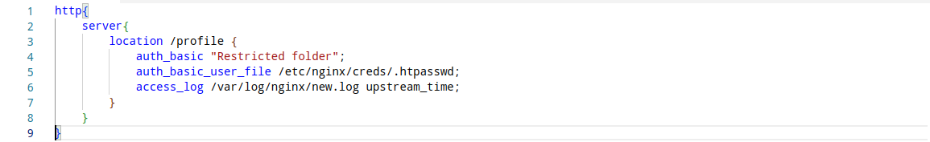
Аутентификация
Базовая аутентификация в Nginx - это механизм аутентификации, который требует от пользователей предоставить учетные данные (логин и пароль) для доступа к защищенным ресурсам на веб-сервере. Этот механизм основан на передаче учетных данных в HTTP-заголовке "Authorization".

Slide 12
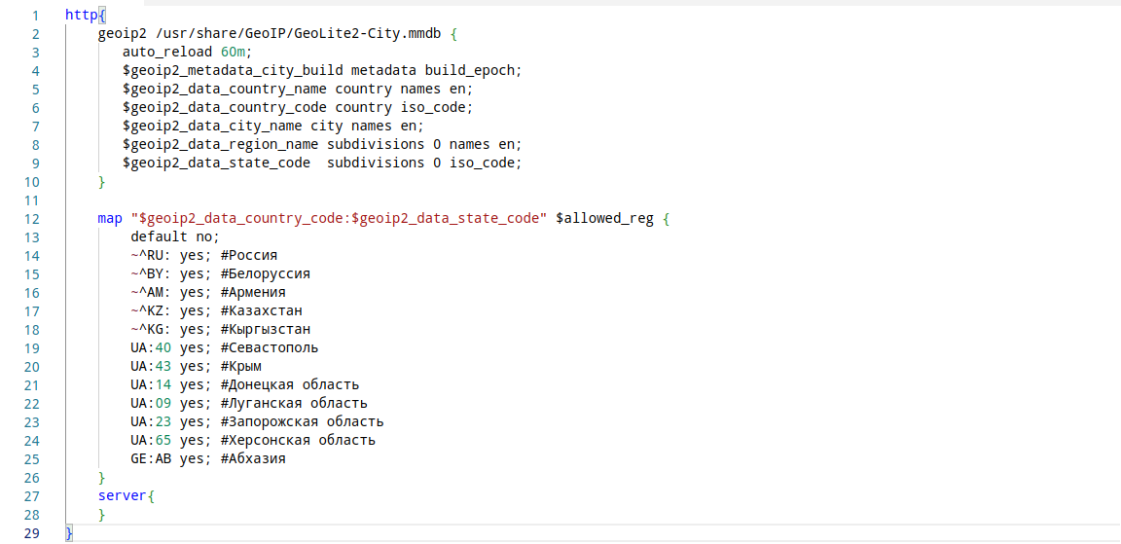
Геоданные
Геоданные в Nginx представляют информацию о местоположении клиента, основанную на его IP-адресе. Nginx поддерживает модуль GeoIP2, который позволяет получить информацию о стране, регионе, городе, почтовом индексе и других атрибутах местоположения клиента и использовать эту информацию для настройки серверного поведения, что может быть полезно для улучшения производительности, безопасности и предоставления персонализированного контента.

Slide 13
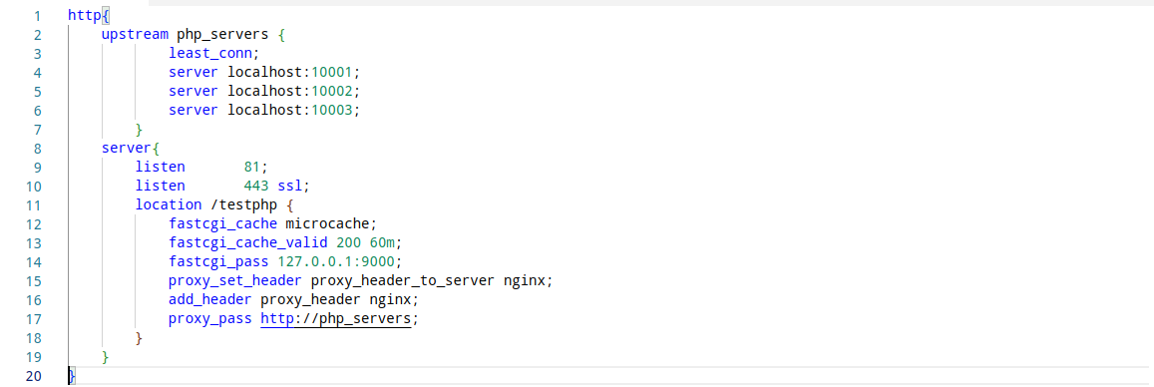
Балансировка нагрузки
Балансировка нагрузки в Nginx - это процесс распределения запросов от клиентов между несколькими серверами (backend-серверами) для равномерного распределения нагрузки и повышения производительности системы.
Nginx предоставляет возможности балансировки нагрузки с использованием различных алгоритмов, таких как Round Robin (круговой обход), IP Hash (хэширование по IP-адресу), Least Connections (минимальное количество активных соединений) и других.

Slide 14
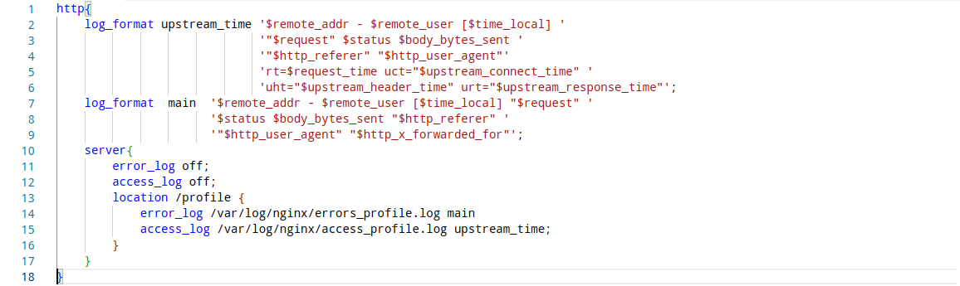
Логирование
Nginx предоставляет мощные возможности логирования, которые позволяют записывать различные события и информацию о работе веб-сервера. Логирование в Nginx выполняется через настройку специальных директив в файле конфигурации.

Slide 15
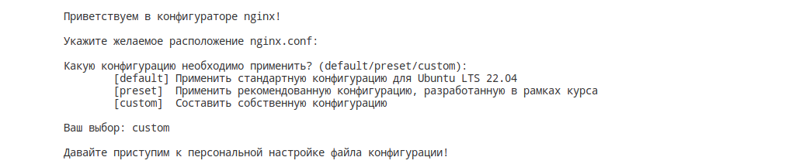
Программная реализация
В результате проделанной работы была разработана и реализована программа на языке программирования C++, которая создает файл конфигурации nginx.conf в зависимости от требований пользователя.

Slide 16
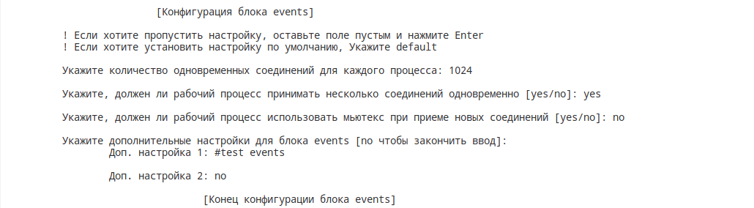
Программная реализация

Slide 17
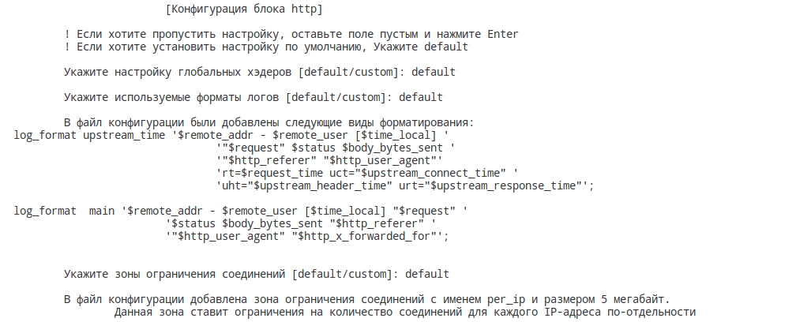
Программная реализация

Slide 18
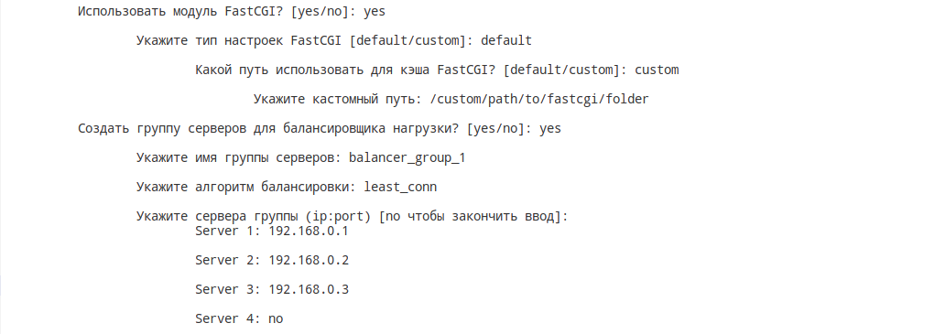
Программная реализация

Slide 19
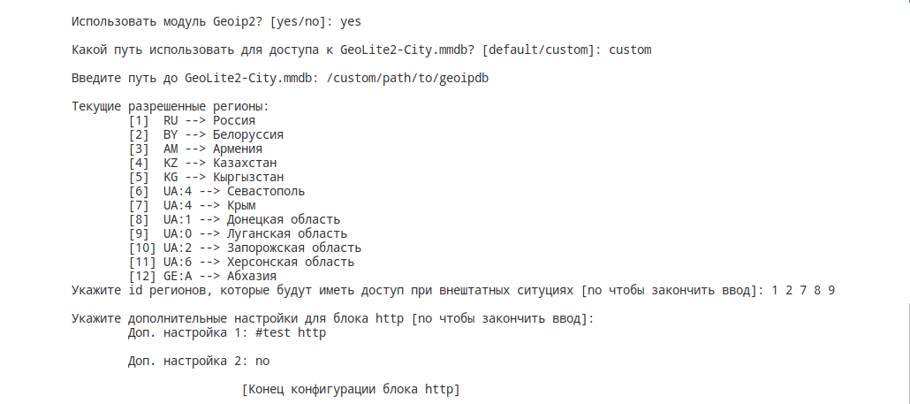
Программная реализация

Slide 20
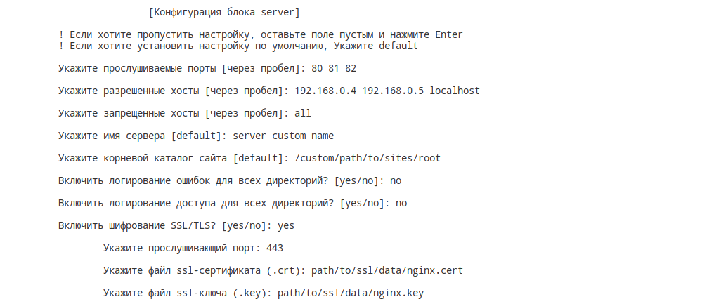
Программная реализация

Slide 21
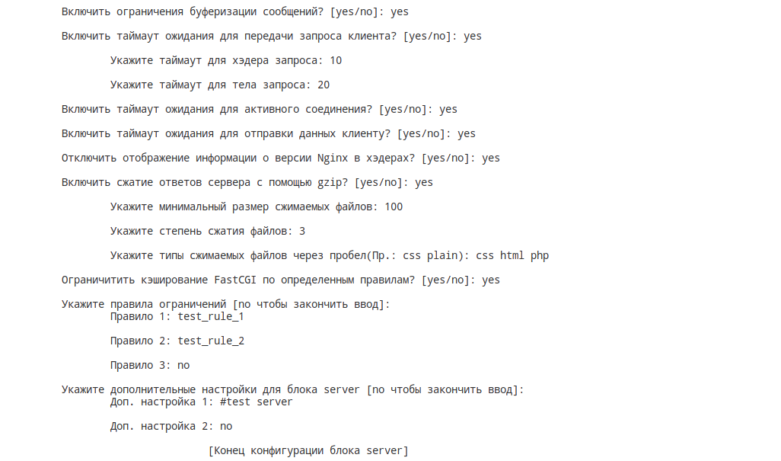
Программная реализация

Slide 22
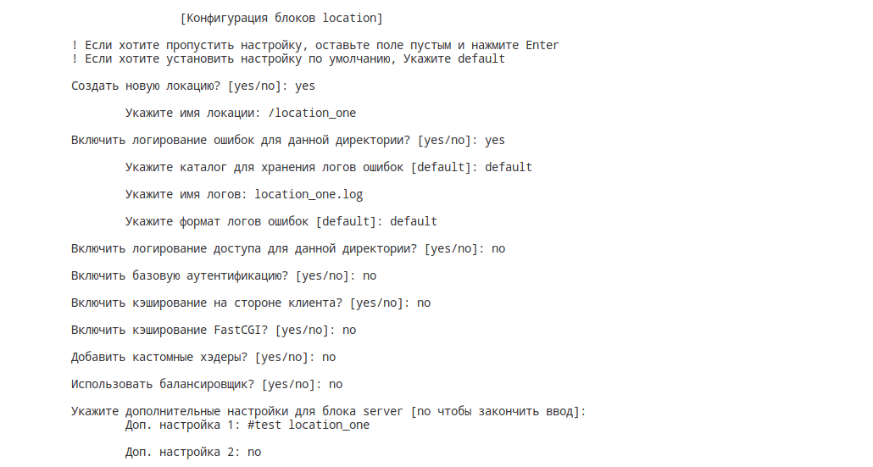
Программная реализация

Slide 23
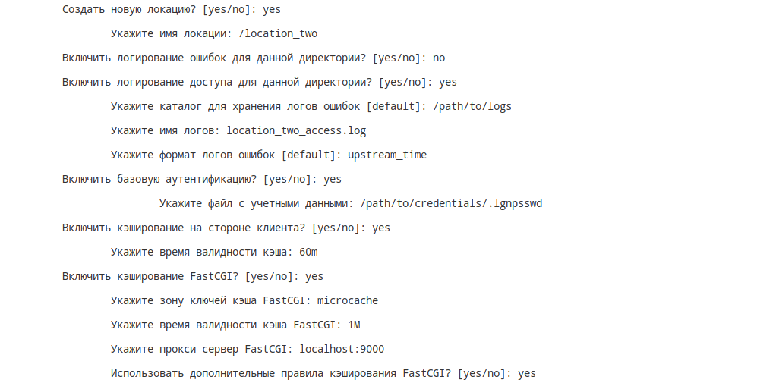
Программная реализация

Slide 24
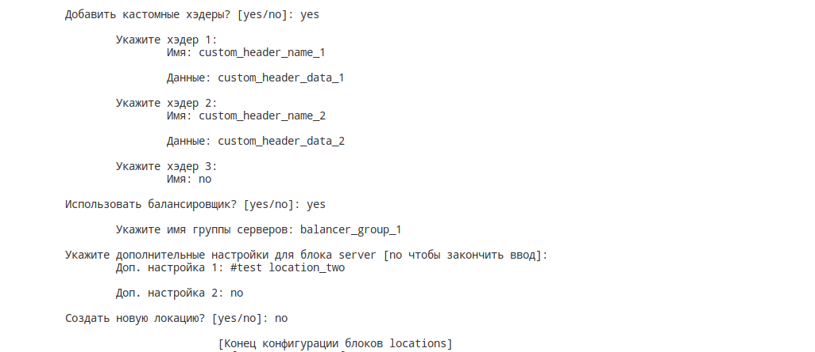
Программная реализация

Slide 25
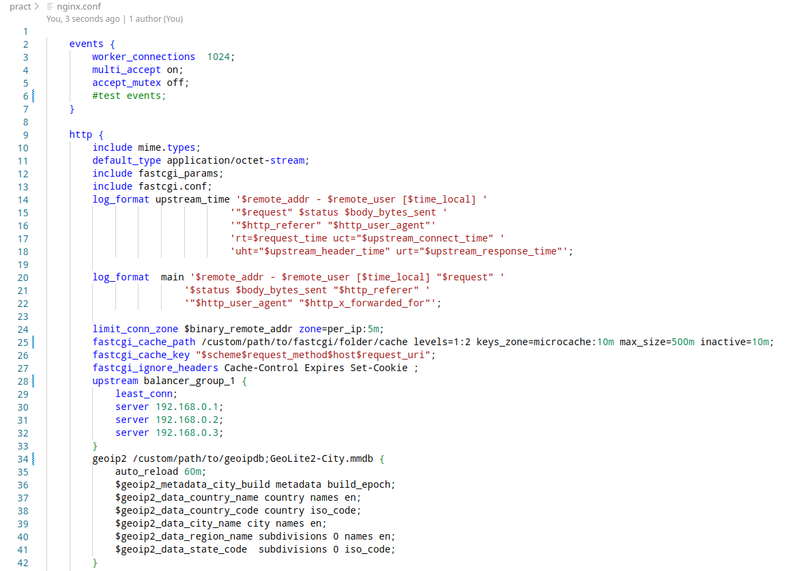
Программная реализация
Файл nginx.conf будет иметь следующий вид:

Slide 26
Программная реализация

Slide 27
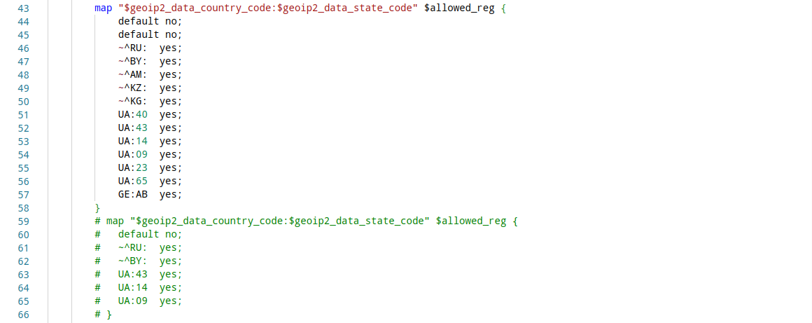
Программная реализация

Slide 28
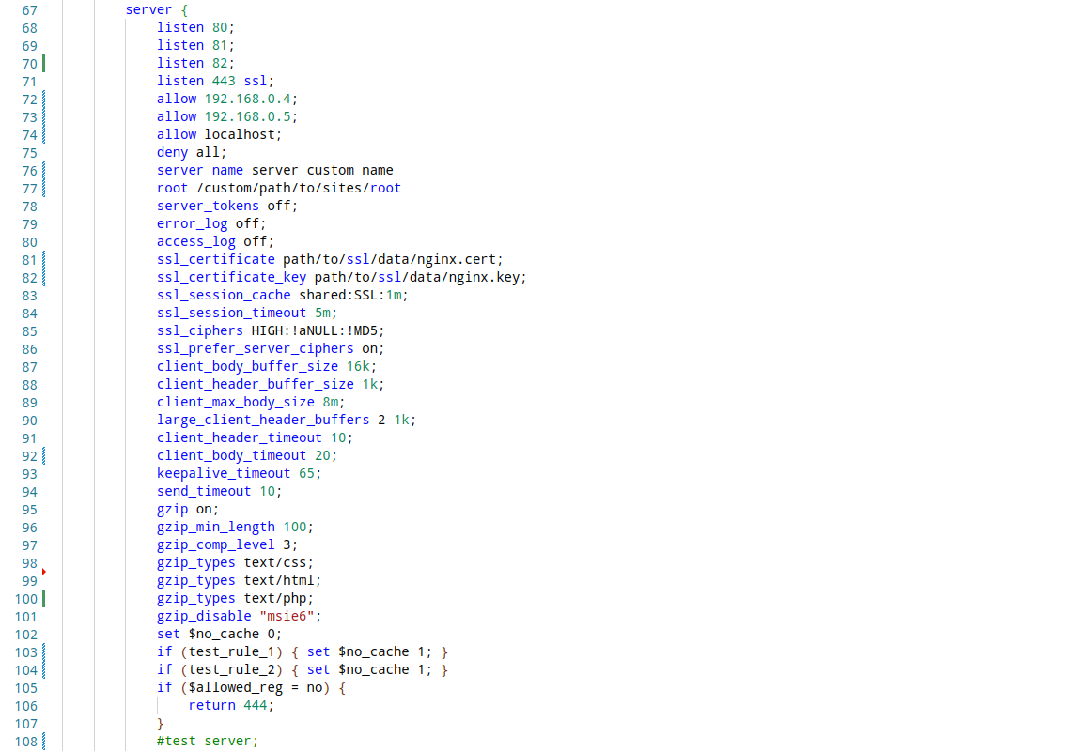
Программная реализация

Slide 29
Программная реализация

Slide 30
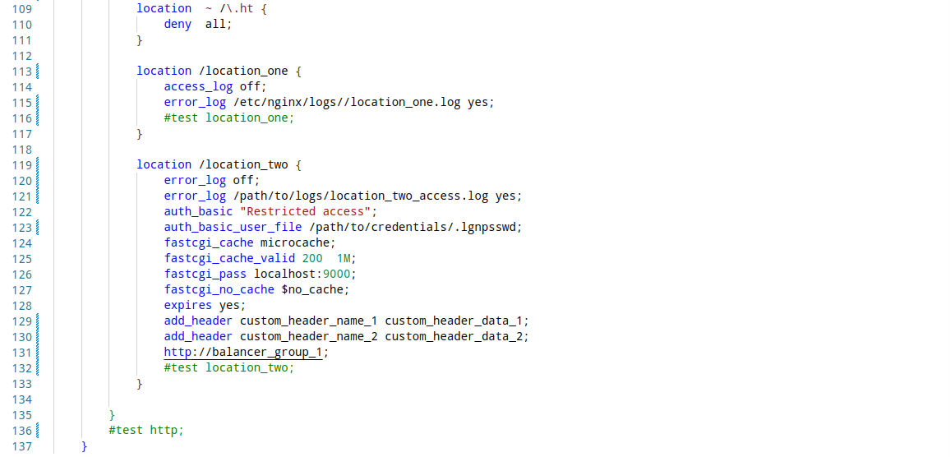
Программная реализация

Slide 31
СПИСОК ИСПОЛЬЗОВАННЫХ ИСТОЧНИКОВ
Что такое Nginx и как правильно его настроить [Электронный ресурс] - URL: https://www.nic.ru/help/chto-takoe-nginx-i-kak-pravil6no-ego-nastroit6_11046.html (дата обращения 02.05.2023) Загл. с экрана. Яз. рус.
Модуль Nginx для борьбы с DDoS [Электронный ресурс] - URL: https://habr.com/ru/articles/139931/ (дата обращения 02.05.2023) Загл. с экрана. Яз. рус.
Защита Nginx от DDoS атак [Электронный ресурс] - URL: https://amkolomna.ru/content/zashchita-nginx-ot-ddos-atak (дата обращения 02.05.2023) Загл. с экрана. Яз. рус.
Настройка защиты от DDoS-атак [Электронный ресурс] - URL: https://rudocs.ispmanager.com/ispmanager-lite/nastrojka-zashchity-ot-ddosatak (дата обращения 03.05.2023) Загл. с экрана. Яз. рус.
Установка Nginx 1.18 на Manjaro [Электронный ресурс] - URL: https://onedev.net/post/1025 (дата обращения 04.05.2023) Загл. с экрана. Яз. рус.

Slide 32
СПИСОК ИСПОЛЬЗОВАННЫХ ИСТОЧНИКОВ
Как настроить Nginx в качестве балансировщика нагрузки [Электронный ресурс] - URL: https://habr.com/ru/companies/first/articles/683870/ (дата обращения 08.05.2023) Загл. с экрана. Яз. рус.
Nginx cache: всё новое — хорошо забытое старое [Электронный ресурс] -URL: https://habr.com/ru/articles/428127/ (дата обращения 08.05.2023) Загл. с экрана. Яз. рус.
Updating GeoIP and GeoLite Databases [Электронный ресурс] - URL: https://dev.maxmind.com/geoip/updating-databases?lang=en (дата обращения 10.05.2023) Загл. с экрана. Яз. англ.
Настройка логов nginx [Электронный ресурс] - URL: https://ixnfo.com/nastroyka-logov-nginx.html (дата обращения 10.05.2023) Загл. с экрана. Яз. рус.
Простая аутентификация на NGINX с помощью LUA [Электронный ресурс] - URL: https://habr.com/ru/articles/351904/ (дата обращения 12.05.2023) Загл. с экрана. Яз. рус.

Slide 33
Спасибо за внимание!

